Slide 1
Понятие информационной системы (ИС), классификация ИС

Slide 2
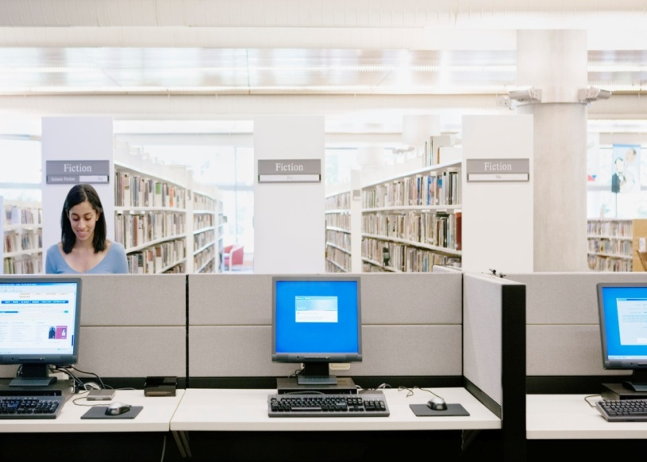
Информационной системой
можно назвать любую организационную структуру, задача которой состоит в работе с информацией.
библиотека
справочная служба ЖД
редакция газеты
телецентр
бухгалтерия и т.д.
До появления компьютеров использовали «бумажные технологии, сейчас применяют компьютеры

Slide 3
Информационная система
- это система, построенная на базе компьютерной техники, предназначенная для хранения, поиска, обработки и передачи значительных объёмов информации, имеющая определённую практическую сферу применения.

Slide 4
Состав информационной системы
Информационная система
Пользовательские средства (приложения)
Системные средства
И
Структура данных
Основа любой ИС – структура данных

Slide 5
Состав ИС
Пользовательские средства (приложения)
Системные средства
ИС
Структура данных
назначение системных средств – обеспечение сохранности данных, их обновление и защита.
назначение пользовательских средств (приложений) – обеспечение удобства работы пользователей, т.е. тех людей, в интересах которых создана ИС.

Slide 6
Пример: Состав и структура системы «Приёмная кампания в университете»
Приёмная комиссия
Члены приёмной комиссии
Абитуриенты
Информационная система

Slide 7

Классификация ИС по техническим средствам
простейшая – на одном компьютере
на базе локальной сети
на базе глобальных компьютерных сетей
(например, World Wide Web – WWW)

Slide 8
Классификация ИС по признаку структурированности задач
ИС
Для структурированных задач
(автоматизация решения)
Для неструктурированных или
частично структурированных
задач
Разрабатывающие
альтернативы
решения
Создающие
управленческие
отчеты
Модельные
Экспертные

Slide 9
Классификация ИС по назначению
( выполняемым функциям)
информационно-поисковые системы ИПС – оперативное получение ответов на запросы пользователей в диалоговом режиме. Хранилище информации – база данных
ГИС – геоинформационные системы - совокупностью баз данных и географических карт (или схем)
управляющие системы -
САУ (системы автоматического управления – работают без участия человека)
АСУ (автоматизированные системы управления, человеко-машинные системы, оперативное представление человеку информации для принятия решения)
обучающие системы на базе компьютера, в том числе , дистанционные.
экспертные системы - для консультаций пользователей, для помощи в принятии сложных решений, для решение плохо формализуемых задач

Slide 11
Вопросы и задания:
Какие можно выделить основные признаки современной ИС?
К каким типам ИС относятся:
  система прогноза погоды для различных регионов страны;
  система управления беспилотным космическим кораблём;
  система диспетчерской службы крупного аэропорта;
  система диагностики в кардиологической клинике?

Slide 12
Компьютерный текстовый документ как структура данных.

Slide 13


Книга – источник знаний
Текст книги имеет определённую структуру и делится на части, главы, параграфы, разделы и т.д.
Содержание (оглавление) книги содержит заголовки разделов и ссылки на начальные страницы этих разделов.

Slide 14

Предметные указатели
- в них помещаются основные термины текста в алфавитном порядке и даются ссылки на страницы книги, где эти понятия раскрываются или используются.

Slide 15
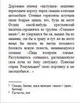
Ссылки на внешние источники информации
- либо в сносках на той же странице;
- либо путём указания номера записи в списке литературы, приводимом в конце книги.

Slide 16

Гиперссылки
используются в электронных текстах и документах
позволяют мгновенно переходить к нужному разделу или внешнему источнику информации.

Slide 17
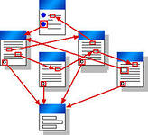
Гипертекст
- текст (документ), имеющий структуру, реализованную с помощью гиперссылок.

Slide 18
Использование оглавлений и ссылок – это организация связей по вертикали.

Slide 19




Горизонтальные связи (гиперсвязи) можно устанавливать между разными фрагментами одного раздела или между фрагментами разных разделов.
закладки и ссылки

Slide 20

Внешние ссылки связывают с
файлом, Web- страницей;
новым документом;
электронной почтой.

